Slide 1

程序设计与编程方法
第七章 函数与多维数组
张雷 leizhang@cuc.edu.cn
中国传媒大学
计算机与网络空间安全学院

Slide 2
7.1 多维数组

Slide 3
一维数组和多维数组
一维数组
用一个下标确定各元素在数组中的顺序
可用排列成一行的元素组来表示
如 int a[5];
二维数组
用两个下标确定各元素在数组中的顺序
可用排列成i行，j列的元素组来表示
如 int b[2][3];
n维数组
用n个下标来确定各元素在数组中的顺序
如 int c[3][2][4];
n≥3时，维数组无法在平面上表示其各元素的位置
a[0] | a[1] | a[2] | a[3] | a[4]
b[0][0] | b[0][1] | b[0][2]
b[1][0] | b[1][1] | b[1][2]
Notes:
3

Slide 4
二维数组的定义
数据类型 数组名[常量表达式][常量表达式]；
int a[2][3];
a[0]
a[1]
---- a[0][0] a[0][1] a[0][2]
a
---- a[1][0] a[1][1] a[1][2]

Slide 5
二维数组的初始化示例
【例一】以下程序的运行结果是什么？
main()
{
int a[][3]={{1,2,3},{4,5},{6},{0}};
printf("%d,%d,%d\n",a[1][1],a[2][1],a[3][1]);
}
1 2 3
4 5 0
6 0 0
0 0 0
结果：5, 0, 0
1 2 3
4 5 6
7 0 0
【例二】若int a[ ][3]={1, 2, 3, 4, 5, 6, 7}，
则a数组的第一维大小是多少？
Notes:
5

Slide 6
二维数组的存储结构
存放顺序：
先顺序存放第0行的元素
再存放第1行的元素
按行存放
a[0][0]
a[0][1]
a[0][2]
a[1][0]
short int a[2][3];
a[0][0]
a[0][1]
a[0][2]
a[0]
a[1][1]
a[1][2]
a[1]
所以需要知道数组的每一行 有多少列，这样从起始地址开始，才能正确的读出数组的元素
a[1][0]
a[1][1]
a[1][2]

Slide 7
二维数组所占的存储空间的计算：
二维数组占用字节数=第一维长度×第二维长度× sizeof(基类型)

Slide 8
二维数组的输入和输出
数组的输入和输出只能逐个对数组元素进行操作（字符数组例外）
int a[2][3],i,j;
输入方法：
输出方法：
输入第i行第j列元素：
输出第i行第j列元素：
scanf(“%d”,&a[i][j]);
printf(“%d”,a[i][j]);
输入整个数组元素：
输出整个数组元素：
for (i=0;i<2;i++)
for(j=0;j<3;j++)
scanf(“%d”,&a[i][j]);
for (i=0;i<2;i++)
for(j=0;j<3;j++)
printf(“%d”,a[i][j]);

Slide 9
二维字符数组初始化
二维字符数组初始化
例 char diamond[][5]={{'.', '.','*'},{'.','*','.','*'},
{'*', '.', '.', '.' ,'*'},{'.','*', '.','*'},{'.', '.','*'}};
例 char fruit[][7]={“Apple”,”Orange”,
”Grape”,”Pear”,”Peach”};
diamond[0]
.
.
*
\0
\0
fruit[0]
A
p
p
l
e
\0
\0
diamond[1]
.
*
.
*
\0
fruit[1]
O
r
a
n
g
e
\0
diamond[2]
*
.
.
.
*
fruit[2]
G
r
a
p
e
\0
\0
diamond[3]
.
*
.
*
\0
fruit[3]
P
e
a
r
\0
\0
\0
diamond[4]
.
.
*
\0
\0
fruit[4]
P
e
a
c
h
\0
\0

Slide 10
如何使两个数组的值相等
解决方法
法1:逐个元素赋值
b[0]=a[0];
b[1]=a[1];
b[2]=a[2];
b[3]=a[3];
法2:通过循环赋值
int i;
for (i=0;i<4;i++)
{
b[i] = a[i];
}
main()
{
int a[4] = {1,2,3,4}, b[4];
b = a;
}
原因:
数组名表示数组的首地址,其值不可改变!
Notes:
10

Slide 11
如何使两个数组的值相等
通过双重循环赋值
int a[4][2]={1,2,3,4,5,6,7,8};
int b[4][2];
int i,j;
for (i=0; i<4; i++)
{
for (j=0; j<2; j++)
{
b[i][j] = a[i][j];
}
}

Slide 12
7.2 用数组名作函数参数

Slide 13
数组编号：
0 | 1 | 2 | 3 | …… | 38 | 39
学号：
200801 | 200802 | 200803 | 200804 | …… | 200838
成绩：
88 | 75 | 90 | 78 | ……
因为88>75，所以88保留
因为90>88，所以用90替换88
maxScore：
90
88
maxNum：
200801
由于90分所在的数组编号是2，记下该编号，去找到学号数组中的数组编号，并替换
200803
计算最大值算法

Slide 14
例6.2 —打印最高分
从键盘输入学生人数n；
从键盘输入所有学生的学号和成绩分别存入数组num和score
假设其中的一个学生成绩为最高
maxScore = score[0];
对所有学生成绩进行比较，即
for (i=1; i<n; i++)
{
若score[i] > maxScore
则修改maxScore值为score[i]
}
打印最高分maxScore

Slide 15
例6.2 —打印最高分
......
main()
{
......
for (i=0; i<n; i++)
{
scanf("%ld%f", &num[i], &score[i]);
}
maxScore = score[0];
for (i=1; i<n; i++)
{
if (score[i] > maxScore)
{
maxScore = score[i];
}
}
printf("maxScore = %.0f\n", maxScore);
}

Slide 16
例6.2 —打印最高分及其学生序号
......
main()
{
......
for (i=0; i<n; i++)
{
scanf("%ld%f", &num[i], &score[i]);
}
maxScore = score[0];
maxNum = num[0];
for (i=1; i<n; i++)
{
if (score[i] > maxScore)
{
maxScore = score[i];
maxNum = num[i];
}
}
printf("maxScore = %.0f, maxNum = %ld\n", maxScore,
maxNum);
}
用函数实现？

Slide 17
用函数实现打印最高分
float FindMax(float arr[], int n)
{
float max;
int i;
max = arr[0];
for (i=1; i<n; i++)
{
if (arr[i] > max)
{
max = arr[i];
}
}
return max;
}
#include <stdio.h>
#define ARR_SIZE 40
float FindMax(float arr,int n);
main()
{
float score[ARR_SIZE], maxScore;
int n, i;
printf("Please enter total number:");
scanf("%d", &n);
printf("Please enter the score:\n");
for (i=0; i<n; i++)
{
scanf("%f", &score[i]);
}
maxScore = FindMax(score,n);
printf("maxScore = %f\n", maxScore);
}

Slide 18
用数组作为函数的形式参数：
由于每次调用函数，作为形式参数的数组，每次都要重新开辟一块连续的存储空间，每次复制一堆的实参值，用完又马上将内存还给系统。需要的系统开销太大。
因此，C程序设计语言规定，数组作形式参数时，不重新开辟存储空间，而是用实际参数已有的空间。
float FindMax(float arr[], int n)
{
float max;
int i;
max = arr[0];
for (i=1; i<n; i++)
{
if (arr[i] > max)
{
max = arr[i];
}
}
}
此处虽然写成数组形式，但不真正开辟形式参数的内存空间，只产生一个用来存放地址的变量。这里这样写是为了说明此处需要放一个数组，作为实际参数

Slide 19
数组名作函数参数
传递整个数组到另一个函数内，实际上是将数组的首地址作为参数传过去
用数组名作为函数参数
只拷贝一个地址自然比拷贝全部数据效率高
由于首地址相同，故实参数组与形参数组占用同一段内存
在该函数内，不仅可以读这个数组的元素，还可以修改它们

Slide 20

用函数实现打印最高分
float FindMax(float arr[], int )
{
float max;
int i;
max = arr[0];
for (i=1; i< ; i++)
{
if (arr[i] > max)
{
max = arr[i];
}
}
return max;
}
#include <stdio.h>
#define ARR_SIZE 40
float FindMax(float arr[],int n);
main()
{
float score[ARR_SIZE], maxScore;
int n, i;
printf("Please enter total number:");
scanf("%d", &n);
printf("Please enter the score:\n");
for (i=0; i<n; i++)
{
scanf("%f", &score[i]);
}
maxScore = FindMax(score, );
printf("maxScore = %.0f\n", maxScore);
}
向函数传递一维数组时，最好同时再用一个参数传递数组的长度
n

Slide 21
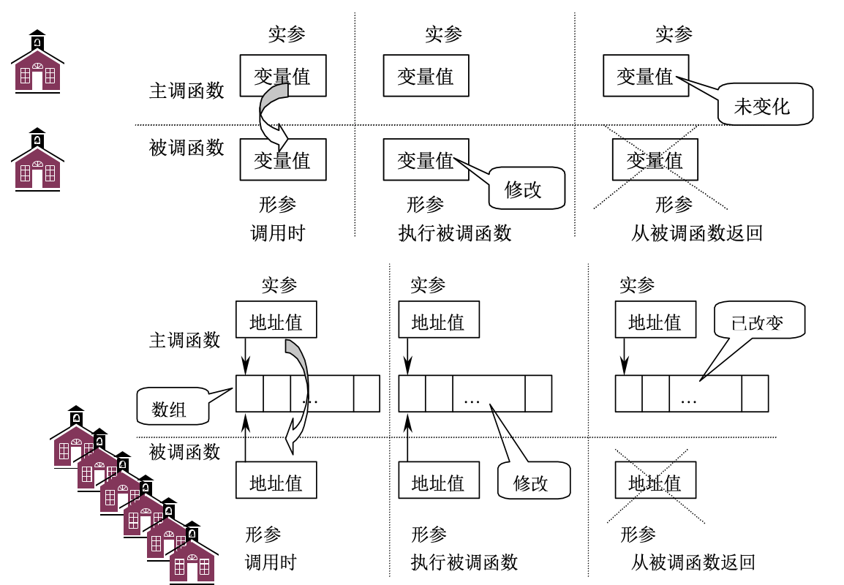
简单变量和数组作函数参数的区别

Slide 22
例2 数组元素与数组名作函数参数比较
void swap2(int x,int y)
{ int z;
z=x; x=y; y=z;
}
int main()
{ int a[2]={1,2};
swap2(a[0],a[1]);
printf(“a[0]=%d,a[1]=%d“,a[0],a[1]);
}
值传递
a
a
x
x
2
a
a[0]
1
a[0]
1
1
1
a[1]
2
a[1]
2
1
2
2
调用前
调用
y
y
返回
交换

Slide 23
例2 数组元素与数组名作函数参数比较
void swap2(int x[ ])
{ int z;
z=x[0]; x[0]=x[1]; x[1]=z;
}
int main()
{ int a[2]={1,2};
swap2(a);
printf(“a[0]=%d,a[1]=%d“,a[0],a[1]);
}
地址传递
a
a
a
a
1
x
1
x
2
2
2
2
1
1
调用前
调用
交换
返回

Slide 24

向函数传递二维数组
在对形参数组声明时，必须指定第二维(即列)的大小，且应与实参的第二维的大小相同。
第一维的大小可以指定，也可以不指定。
如 int array[3][10];
或 int array[ ][10];
二者都合法而且等价。但是不能把第二维的大小省略。下面的形参数组写法不合法：
如 int array[][];
或 int array[3][];
实际传送的是指向数组第一个元素的地址
a[0][0]
a[0][1]
a[0][2]
a[1][0]
a[0][0]
a[0][1]
a[0][2]
a[1][0]
a[1][1]
a[1][2]
a[1][1]
a[1][2]

Slide 25
例 计算每门课程的总分和平均分
void Total(int score[][COURSE], int sum[],
float aver[], int n)
{
int i, j;
for (j=0; j<COURSE; j++)
{
sum[j] = 0;
for (i=0; i<n; i++)
{
sum[j] = sum[j] + score[i][j];
}
aver[j] = (float) sum[j] / n;
}
}
可以省略数组第一维的长度
不能省略数组第二维的长度

Slide 26
例 已知一个二维数组，求各行元素之和
void get_sum_row(int x[][3], int result[] ,int row, int col)
{ int i,j;
for(i=0;i<row;i++)
{ result[i]=0;
for(j=0;j<col;j++)
result[i]+=x[i][j];
}
}
int main()
{ int a[2][3]={3,6,9,1,4,7};
int sum_row[2],row=2,col=3,i;
get_sum_row(a,sum_row,row,col);
for(i=0;i<row;i++)
printf("The sum of row[%d]=%d”,i+1,sum_row[i]);
}
result
a
sum_row
x
3
6
9
18
1
4
7
12

Slide 27
小结
数组名作函数参数
地址传递
在主调函数与被调函数分别定义数组,且类型应一致
形参数组大小(多维数组第一维)可不指定
形参数组名是地址变量

Slide 28
Thanks for thinking

